Slide 1

Чому відбувається колообіг води в природі?
Я досліджую світ
3 клас
Людина і нежива природа
Урок 21

Slide 2

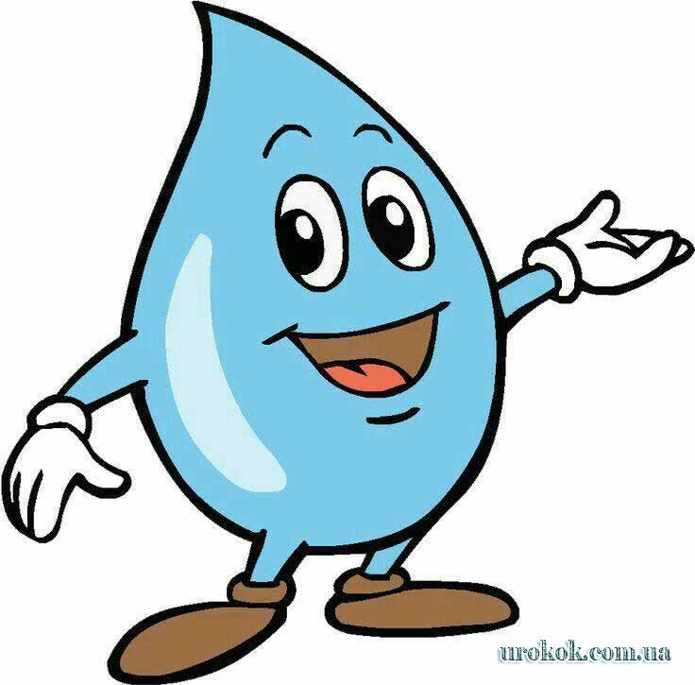


Налаштування на урок
Вправа «Веселі крапельки»
Знову наш шкільний дзвінок
Кличе всіх нас на урок.
Тож швиденько ти сідай,
Новинки–цікавинки
для себе відкривай.
Отримаю задоволення
Чудове спілкування
Я впораюсь із завданнями
Цікаві знання
Подивись на крапельки води. Вибери ту, що співпадає з твоїми очікуваннями від уроку.

Slide 3

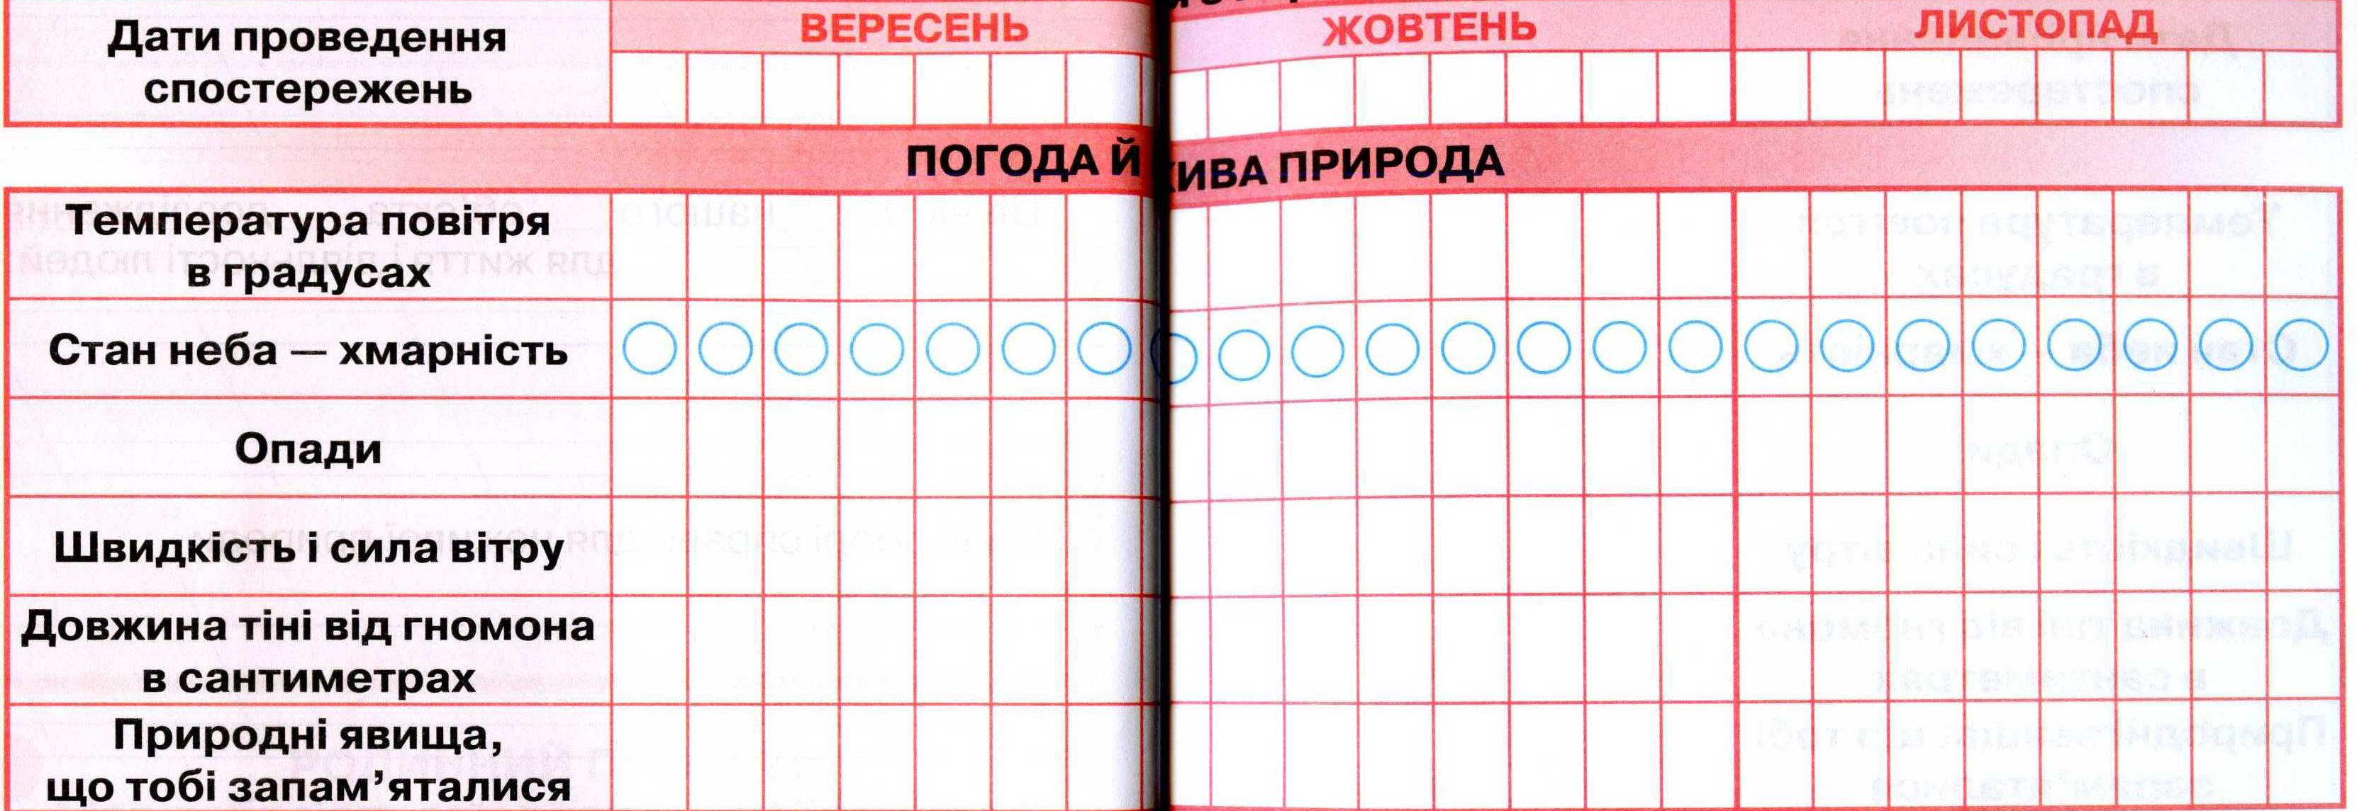
Вправа «Синоптик»
Яка зараз пора року?
Яке число місяця?
Який місяць року?
Який день тижня?
Запиши свої спостереження за неживою природою у календар спостережень
Зошит.
Сторінка
60-61

Slide 4

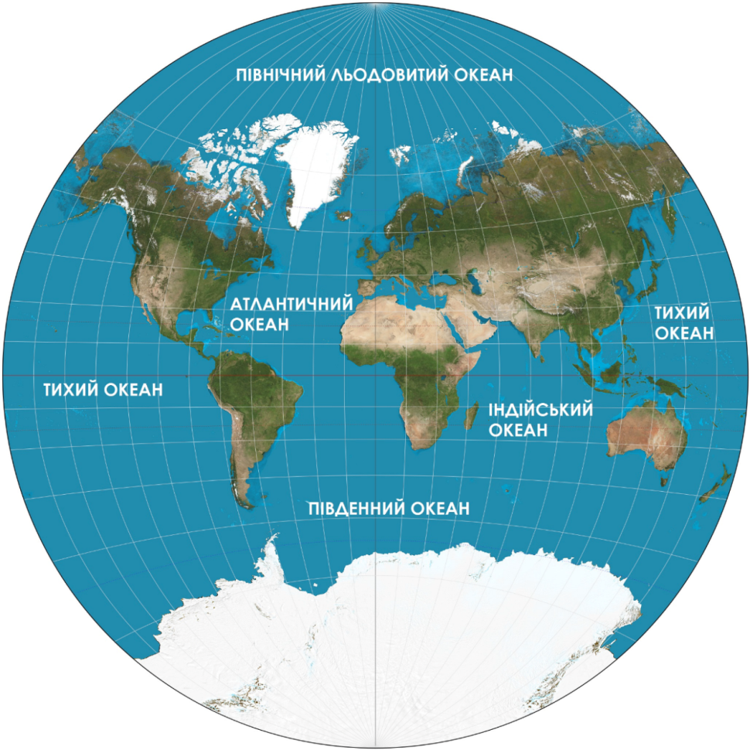
Пригадай
Які водойми входять до складу Світового океану?
У якому стані перебуває вода, що міститься в повітрі?
Із чого складаються хмари?
Перелічи, що входить до складу поверхневих вод.
Як утворюються підземні води?
У чому полягає відмінність між морською і прісною водою?

Slide 5

Поміркуй
Чому кажуть, що вода — це найпоширеніша речовина на Землі?
Більшу частину земної поверхні займає водний простір. Яку назву він має?
Чи можна здійснити навколосвітню морську подорож жодного разу не ступивши на тверду земну поверхню? Чому?
Сьогодні на уроці ви дізнаєтесь, що називають колообігом води в природі, і зрозумієте, як він відбувається.

Slide 6
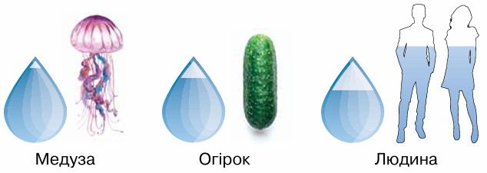
Роздивіться зображення
Зробіть припущення, яка речовина входить до складу організмів: рослин, тварин і людини.
Тіла всіх живих істот складаються з різних речовин, але води в них найбільше.
Тобто значна частина води на нашій планеті «заховалася» в живих організмах.
Вода є майже всюди, й завжди вона перебуває в невпинному русі.
Підручник.
Сторінка
39

Slide 7
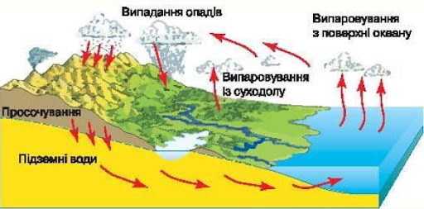
Рух води в природі відбувається ніби по колу.
Випаровуючись із поверхні всіх водойм — від калюж до океанів і морів, вода потрапляє в повітря. Там вона перетворюється на хмари. Хмари відносяться вітрами в різні боки над Світовим океаном і суходолом, проливаються дощами або випадають снігами.
Якщо опади випадають на суходіл, то вода просочиться вглиб землі, приєднавшись до потоку підземних вод. Через якийсь час вода знову перенесеться до хмаринки й знову проллється з неї рясним дощем.

Slide 8
Рух води в природі відбувається ніби по колу.
Колообіг води — це безперервний замкнутий процес переміщення води на земній кулі. Він постійно повторюється і складається з таких основних ланок:
— випаровування води;
— перенесення водяної пари повітряними течіями;
— утворення хмар;
— випадання опадів;
— поверхневе й підземне стікання вод суходолу до океану;
— перебування в тілах рослин, тварин, людей та інших організмів.
Основною рушійною силою цього процесу є енергія Сонця.

Slide 9
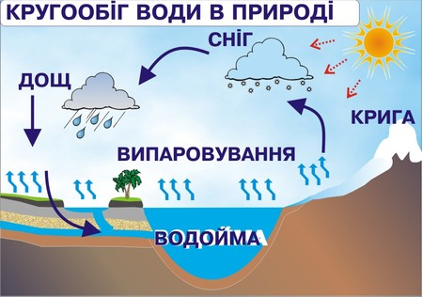
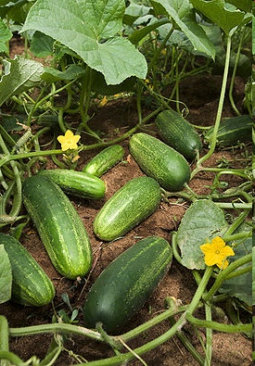
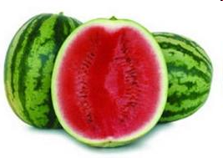
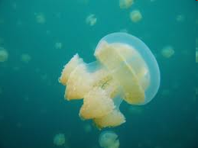
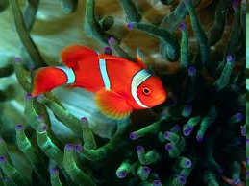
Доведіть, що:
а) всі води на Землі — взаємопов’язані;
б) вода міститься в повітрі й у ґрунті;
в) вода міститься в тілах живих організмів.
92 -95%
92 -95%
95-97 %
70-80%

Slide 10
Руханка
Якщо названий об’єкт вода в твердому стані – присідаємо по 3 рази; якщо в рідкому – робимо повороти тулубом вліво-вправо; якщо в газоподібному – нахили тулубом ліворуч-праворуч по 3 р
Сніг
Ріка
Озеро
хмари
Льодовики
Океан
Айсберг
Дощ
Туман

Slide 11

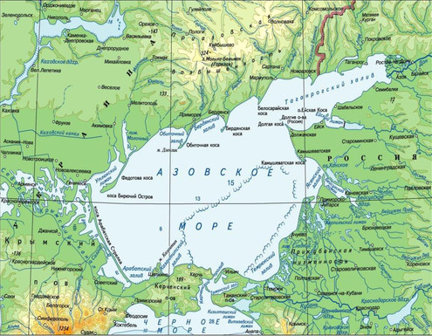
Зроби висновки
Чому воду називають «мандрівницею»?
До якого моря несе свої води річка, поблизу якої ти живеш?
У якому стані вода тобі подобається най більше?
Підручник.
Сторінка
39

Slide 12
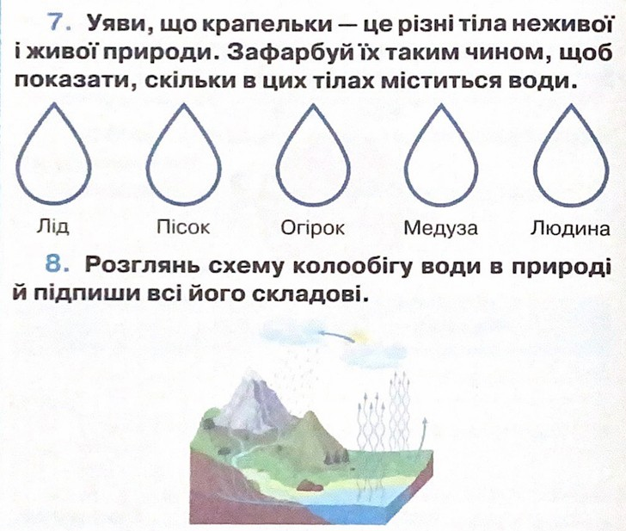
Робота в зошиті
опади
випаровування
просочування
Сторінка
28

Slide 13
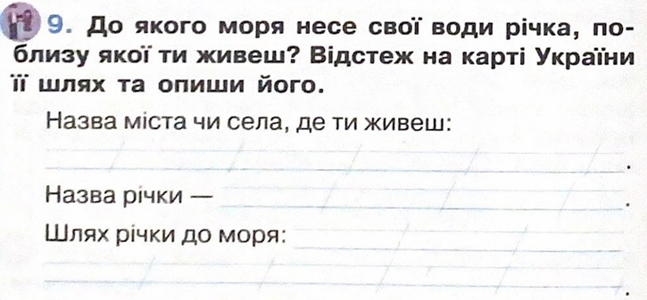
Робота в зошиті
Бердянськ
Берда
Азовського,
Чорного.
Домашнє завдання
Сторінки 39 читати і переказувати,
в зошиті завдання до уроку 21.
Сторінка
28

Slide 14

Наші відкриття
Вода — невтомна мандрівниця.
2. Вода постійно переходить із одного стану в інший, здійснюючи колообіг.

Slide 15
Рефлексія «Веселі крапельки»
Отримав(ла) задоволення
Чудове спілкування
Я впорав(ла)ся із завданнями
Цікаві знання
Оціни свою роботу на уроці крапельками води.

